Slide 1

Bài 9
CÔ GIÁO LỚP EM
TIẾT 3. NÓI VÀ NGHE

Slide 2


Kể chuyện
CẬU BÉ HAM HỌC

Slide 3
Yêu cầu cần đạt
- Nhận biết được các sự việc trong câu chuyện Cậu
bé ham học dựa vào tranh vẽ và các câu hỏi gợi ý.
- Kể lại được 1 - 2 đoạn câu chuyện dựa vào tranh.

Slide 4




Khởi động

Slide 5
Khám phá

Slide 6
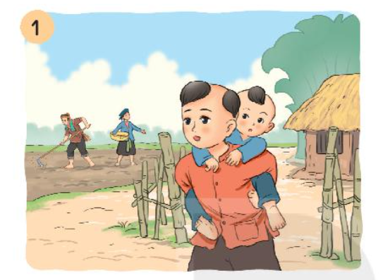
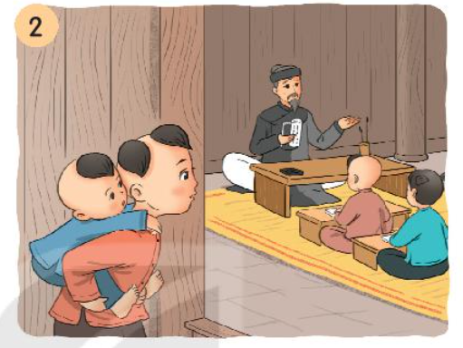
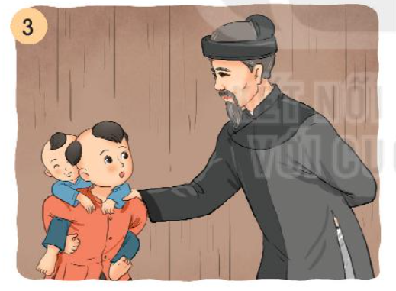
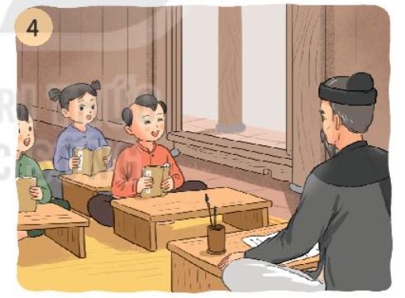

1. Nghe kể chuyện
Cậu bé ham học
Vì sao cậu bé Vũ Duệ không được đi học?
Buổi sáng, Vũ Duệ thường cõng em đi đâu?
Vì sao Vũ Duệ được thầy khen?
Vì sao Vũ Duệ được đi học?
Notes:
GV cho HS nghe 2 lần. 1 lần nghe vỡ câu chuyện. Lần 2 định hướng cho HS để trả lời các câu hỏi dưới tranh

Slide 7
Vì sao cậu bé Vũ Duệ không được đi học?
- Cậu bé Vũ Duệ không được đi học vì nhà cậu rất nghèo.
Notes:
GV cho HS nghe 2 lần. 1 lần nghe vỡ câu chuyện. Lần 2 định hướng cho HS để trả lời các câu hỏi dưới tranh

Slide 8
Buổi sáng,Vũ Duệ thường cõng em đi đâu?
- Buổi sáng,Vũ Duệ thường cõng em đến nhà thầy đồ.
Notes:
GV cho HS nghe 2 lần. 1 lần nghe vỡ câu chuyện. Lần 2 định hướng cho HS để trả lời các câu hỏi dưới tranh

Slide 9
Vì sao Vũ Duệ được thầy khen?
- Vũ Duệ được thầy khen vì cậu đã trả lời được câu hỏi của thầy.
Notes:
GV cho HS nghe 2 lần. 1 lần nghe vỡ câu chuyện. Lần 2 định hướng cho HS để trả lời các câu hỏi dưới tranh

Slide 10
Vì sao Vũ Duệ được đi học?
- Vũ Duệ được đi học vì thầy đồ thấy cậu bé vừa thông minh lại ham học nên đã đến nhà xin cho cậu đi học.
Notes:
GV cho HS nghe 2 lần. 1 lần nghe vỡ câu chuyện. Lần 2 định hướng cho HS để trả lời các câu hỏi dưới tranh

Slide 11
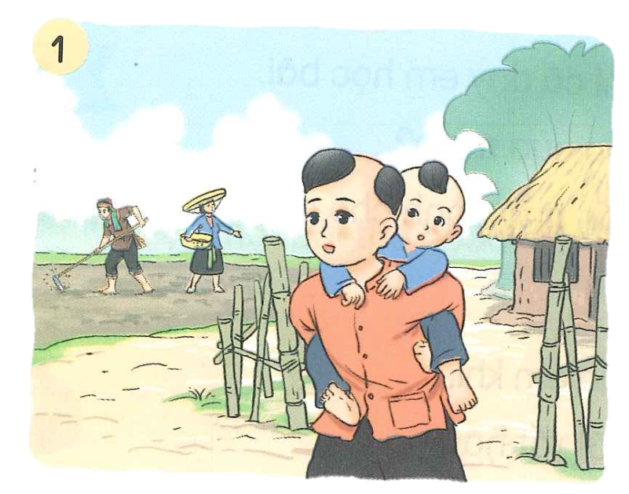
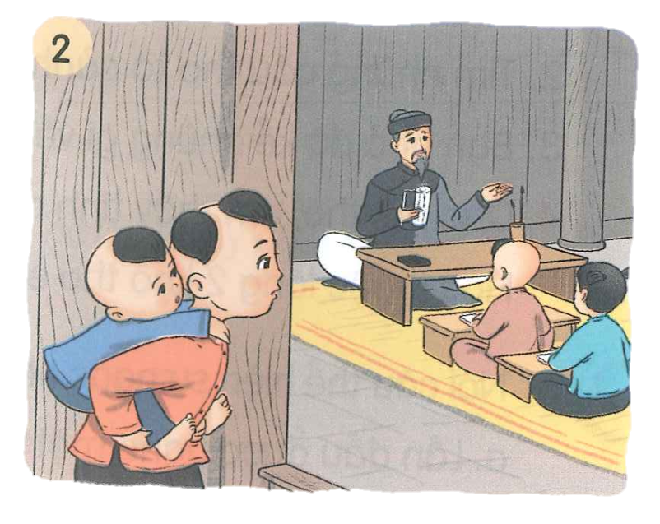
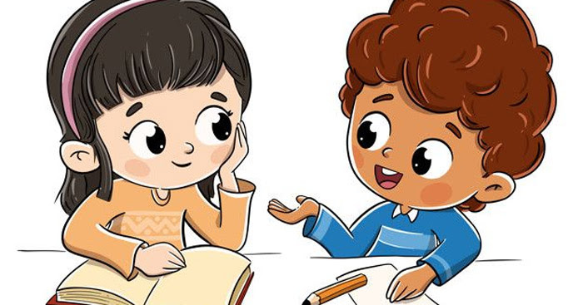
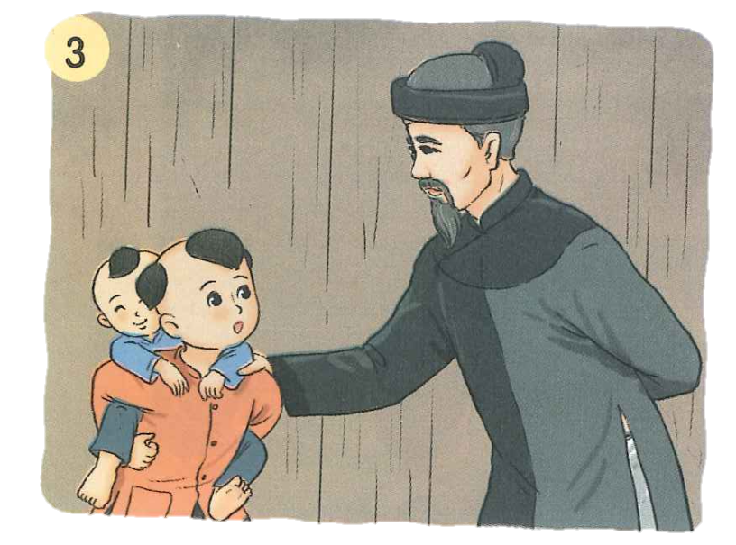
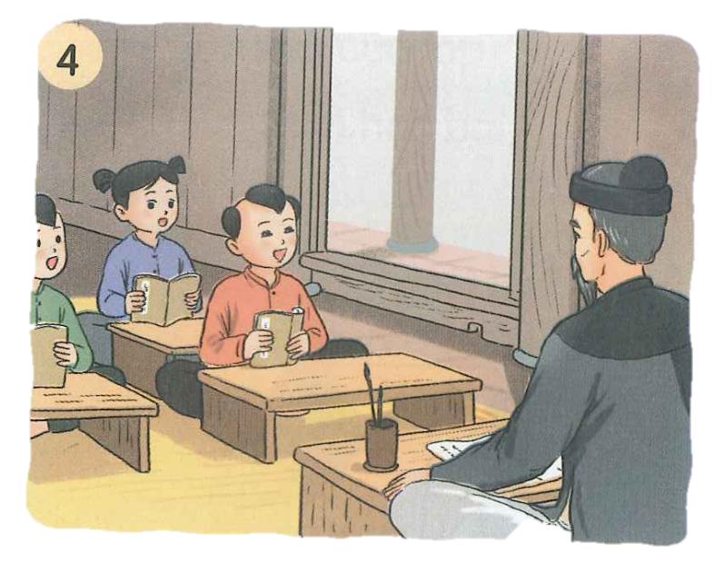
2. Chọn kể 1 – 2
đoạn của câu chuyện theo tranh.
Buổi sáng, Vũ Duệ thường cõng em đi đâu?
Vì sao cậu bé Vũ Duệ không được đi học?
Vì sao Vũ Duệ được thầy khen?
Vì sao Vũ Duệ được đi học?

Slide 12

Tiêu chí đánh giá:
Kể đúng nội dung
câu chuyện.
Kể tự tin, biết kết hợp cử chỉ, điệu bộ.
Thể hiện được giọng kể phù hợp, phân biệt được giọng của từng nhân vật.

Slide 13


Câu chuyện cậu bé ham học
muốn nói với các con điều gì?
Câu chuyện ca ngợi cậu bé Vũ Duệ tuy nhà nghèo nhưng rất ham học. Sau này ông đã đỗ Trạng Nguyên năm 22 tuổi.

Slide 14

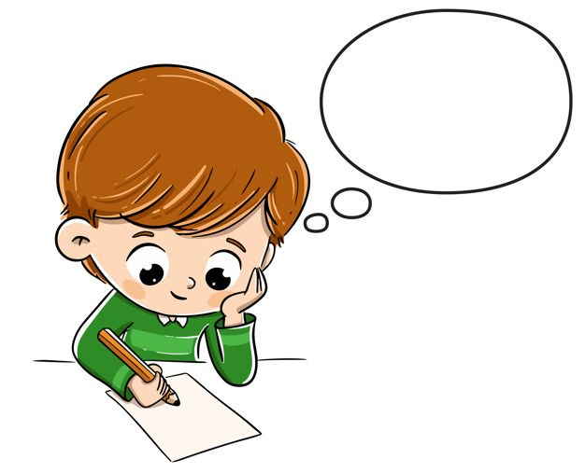
LIÊN HỆ
Con đã chăm chỉ học tập chưa? Hãy chia sẻ cho cô và các bạn nghe những việc con đã làm thể hiện mình đã chăm chỉ học tập.
Chăm chỉ học tập giúp con điều gì?

Slide 15
Vận dụng
Kể cho người thân về cậu bé Vũ Duệ trong câu chuyện Cậu bé ham học.
G:
Xem lại những bức tranh, nhớ lại nội dung câu chuyện và kể cho người thân nghe 1 – 2 đoạn câu chuyện.
Chia sẻ với người thân về nội dung, ý nghĩa câu chuyện.

Slide 16
Củng cố - dặn dò
Kể cho người thân nghe câu chuyện Cậu bé ham học.
Xem trước bài sau :
Nói và nghe: Ngôi trường của em (trang 50).

Slide 17







CHÀO TẠM BIỆT!

